Slide 1

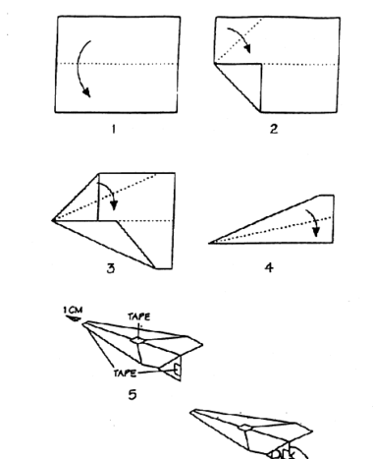
In 7 dagen
Lees het hele scheppingsverhaal uit Genesis 1
"Zo werden de hemel en de aarde gemaakt, en alle prachtige dingen die daarbij horen. Op de zevende dag was God klaar met zijn werk (Genesis 2:1).”
Opdracht
Nodig:
Zeven hoepels
A4’tjes met afbeeldingen bij de 7 scheppingsdagen
Zeven is in de Bijbel het getal van volheid. God voltooide de schepping en op de zevende dag rustte Hij uit en was Hij blij over Zijn schepping!
1. Bouw een vliegtuigje van een A4 met daarop de scheppingsdagen.
2. Probeer het juiste vliegtuigje in de juiste hoepel te gooien.
3. Voor elk plaatje dat je gooit bij de juiste scheppingsdag, krijg je 2 punten. Als je weer naar het verhaal moet kijken, kun je maximaal 1 punt halen. Heb je het fout, dan krijg je 0 punten.
Om door te praten
Waarover verwonder jij je het meest in de schepping?
Als jij de aarde mocht scheppen, wat zou je dan al eerste kiezen?
Wat zou jij doen als je de eerste mens op aarde was?

